Slide 1








APLIKASI
PENGELOLA KEUANGAN
KELOMPOK 1

Slide 2


TUGAS PRESENTASI
Kelompok Borcelle

Slide 3


DAFTAR ISI
1
ABDULLAH_17220329
4
IQBAL FIRDAUS_17221136
2
AMANDA NURUL F_17220562
5
YUSUF MAULANA_17220846
3
ARDI ROID_17221266

Slide 4
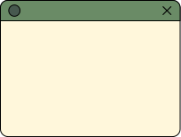
LATAR BELAKANG
Berikut adalah latar belakang yang dapat digunakan untuk aplikasi pengelola keuangan pribadi:
Latar Belakang
Pengelolaan keuangan pribadi merupakan aspek penting dalam kehidupan modern. Banyak individu menghadapi tantangan dalam mengelola pendapatan, pengeluaran, dan tabungan mereka secara efektif. Hal ini disebabkan oleh kurangnya pemahaman tentang konsep keuangan dasar, kebiasaan belanja yang kurang terkontrol, serta keterbatasan alat yang dapat membantu mencatat dan menganalisis arus keuangan secara praktis.

Slide 5
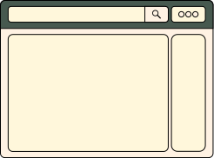

Rumusan Masalah
Bagaimana merancang sebuah aplikasi pengelola keuangan pribadi yang mudah digunakan oleh berbagai kalangan, mampu menyediakan fitur pencatatan pemasukan dan pengeluaran secara cepat dan akurat, serta dilengkapi dengan alat bantu seperti perencanaan anggaran, visualisasi data keuangan, dan pengingat keuangan untuk membantu pengguna meningkatkan kebiasaan finansial yang lebih baik?

Slide 6

kesimpulan
Kesimpulan dari rumusan masalah tersebut adalah bahwa aplikasi pengelola keuangan pribadi perlu dirancang secara intuitif dan fungsional untuk menjawab kebutuhan pengguna dalam mencatat pemasukan dan pengeluaran, mengelola anggaran, serta memahami kondisi keuangan mereka melalui visualisasi data yang informatif. Selain itu, aplikasi ini juga harus mampu mendorong perubahan positif dalam kebiasaan finansial pengguna agar mereka dapat mencapai tujuan keuangan secara lebih efektif.

Slide 7
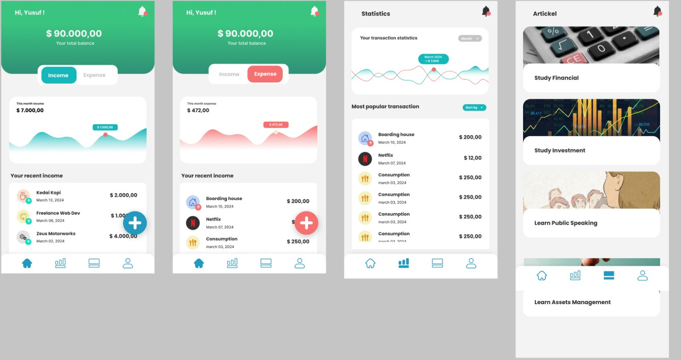
DESAIN

Slide 8
Terima Kasih

